Slide 1


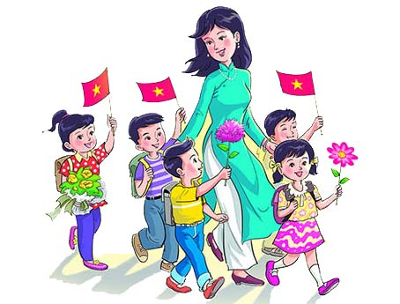
BÀI GIẢNG SOẠN THẢO THEO BỘ SÁCH: CÁNH DIỀU
TIẾNG VIỆT 1
(Tập 1)

Slide 2

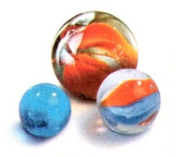
Bµi 13
i – ia

Slide 3
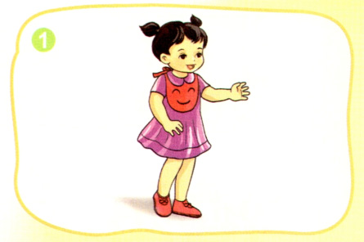
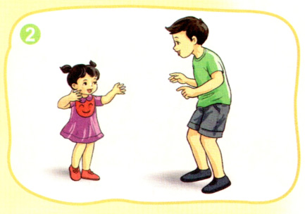
3. TËp ®äc:
BÐ Bi, bÐ Li
BÐ Li bi b«;
- Bi, bi
BÐ Li bi b«;
- Bi, bi
BÐ ¹ ®i

Slide 4
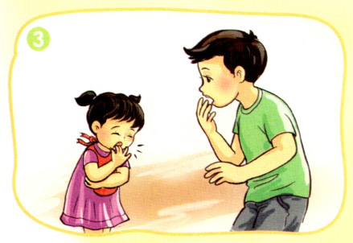
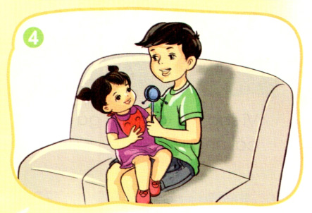
3. TËp ®äc:
Bi dç bÐ
BÐ ¹ lia ®Þa, bÐ bÞ ho
Bi dç bÐ
BÐ ¹ lia ®Þa, bÐ bÞ ho

Slide 5
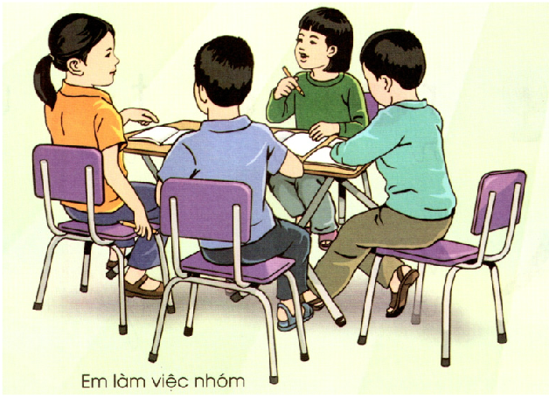

Slide 6

Thi ®äc:

Slide 7




NghØ gi÷a tiết

Slide 8


Slide 9
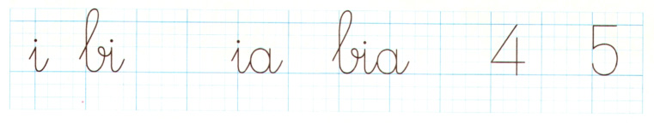
4. TËp viÕt
Gi¸o viªn ®äc cho häc sinh viÕt b¶ng con

Slide 10
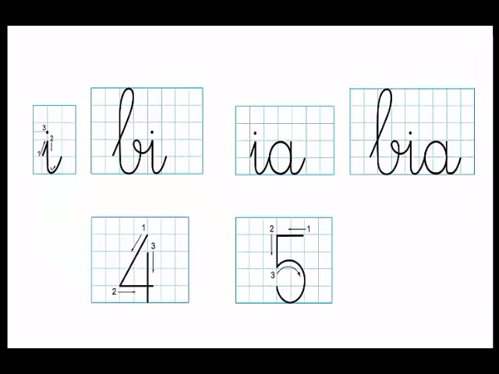

Slide 11

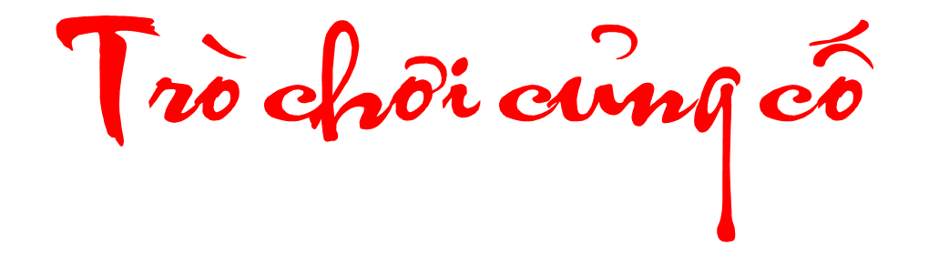

Slide 12





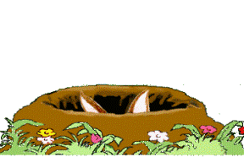



A B C D

Slide 13


- Học sinh chọn đáp án nào bạn hãy bấm vào củ cà rốt theo đáp án đó.
- Chú thỏ sẽ tự đi đến nhổ cà rốt và sẽ biết được đáp án đúng, sai.
- Cuối cùng bấm vào bác nông dân sẽ ra đáp án đúng.
- Bấm vào màn hình qua slide chứa câu hỏi tiếp theo.

Slide 14








Tiếng nào chứa âm ia?
A. mí
B. mía
C. chai
D. ghi
A B C D

Slide 15
Tiếng nào chứa âm i?
A. kí
B. chìa
C. mai
D. nia
A B C D

Slide 16


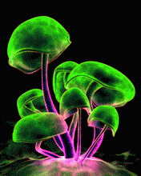
Xin Chaân Thaønh Caùm Ôn

